Slide 1
Реализация базы данных для хранения информации об экологических инцидентах
Студент: Мазур Е.А., ИУ7-66Б
Научный руководитель: Кострицкий А.С.
Москва, 2022 г.

Slide 2
Цель и задачи курсового проекта
Цель работы: разработать базу данных для хранения данных об экологических инцидентах.
Задачи работы:
формализовать задачу и сформулировать требования к разрабатываемому ПО;
проанализировать существующие СУБД и выбрать подходящую для
решения задачи систему;
спроектировать базу данных, описать ее сущности и связи;
реализовать интерфейс доступа к базе данных;
реализовать ПО для работы пользователей с базой данных.

Slide 3
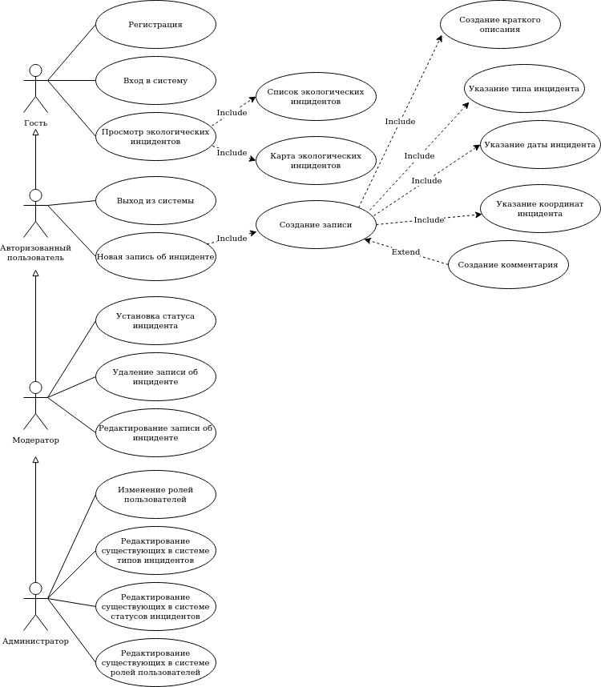
Диаграмма использования приложения
Роли пользователей:
гость;
авторизованный пользователь;
модератор;
администратор.

Slide 4
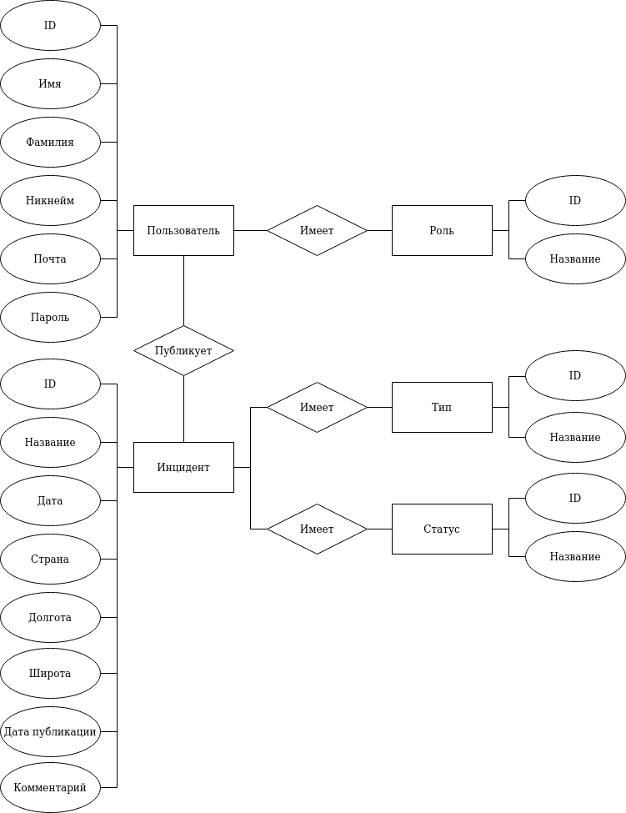
ER-диаграмма сущностей в нотации Чена

Slide 5
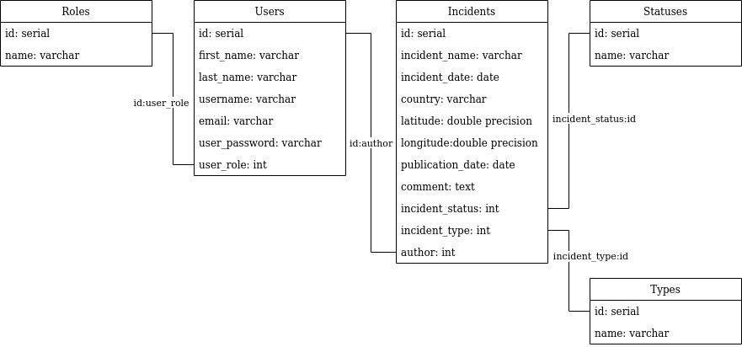
ER-диаграмма сущностей в нотации Мартина

Slide 6
Исследование
Цель исследования: сравнить время, которое требуется для выполнения
операций вставки, удаления, обновления и получения данных с помощью ре-
ляционной СУБД PostgreSQL и документоориентированной СУБД MongoDB.
Технические характеристики:
Операционная система: Ubuntu 20.10 [21] Linux [22] 64-bit;
Оперативная память: 12 GB;
Процессор: AMD® Ryzen 7 3700u with radeon vega mobile gfx × 8 [23].

Slide 7
Результаты исследования
Время выполнения 1000 операций в мс. Значение усреднены после проведения 100 экспериментов.
СУБД | Вставка | Обновление | Удаление | Поиск одного | Поиск списка
PostgreSQL | 731 | 705 | 649 | 417 | 1932
MongoDB | 516 | 477 | 430 | 472 | 4158

Slide 8
Вывод
Выполнение операции вставки, обновления и удаления выполняются примерно в 1.5 раза быстрее при использовании
MongoDB.
Поиск по ID выполняется примерно за равное время независимо от использованной СУБД (MongoDB быстрее в 1.1 раза).
Поиск списка инцидентов (по типу) выполняется в 2.1 раза быстрее при использовании PostgreSQL.

Slide 9
Заключение
В результате выполнения курсовой работы была разработана база данных для хранения данных об экологических инцидентах.
Для достижения данной цели были решены следующие задачи:
• формализована задача и сформулированы требования к разрабатываемому ПО;
• проанализированы существующие СУБД и выбрана подходящую для решения задачи систему;
• спроектирована база данных, описаны ее сущности и связи;
• реализован интерфейс доступа к базе данных;
• реализовано ПО для работы пользователей с базой данных.

Slide 10
Направления дальнейшего развития
Создание полноценного Web-интерфейса.
Создание панели администратора.
Добавление возможности загрузки фотографий.

